Slide 1
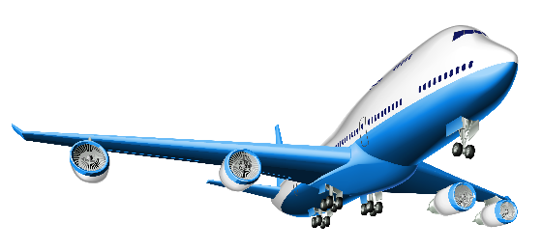
تم : گردشگری در ایران
قالب پاورپوینت گردشگری
عنوان فرعی ارائه خود را وارد کنید
20begir.com

Slide 2
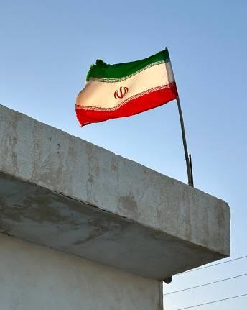
01
02
عنوان فصل اینجاست
عنوان فصل اینجاست
INDEX
03
04
عنوان فصل اینجاست
عنوان فصل اینجاست
05
06
عنوان فصل اینجاست
عنوان فصل اینجاست

Slide 3
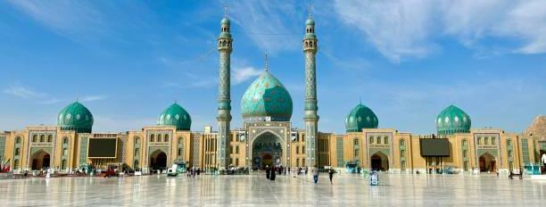
اسلاید عنوان سفید
0
توضیحات کوچک در اینجا

Slide 4
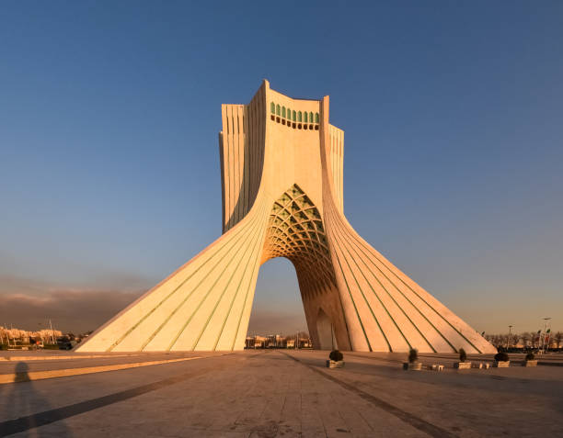
تغذیه چیست؟
تغذیه علمی است که مواد مغذی و سایر مواد موجود در غذا را در ارتباط با نگهداری، رشد، تولیدمثل، سلامت و بیماری یک موجود زنده تفسیر می‌کند.
این شامل مصرف غذا، جذب، جذب،
بیوسنتز، کاتابولیسم و دفع
منبع: ویکی پدیا، دانشنامه آزاد

Slide 5
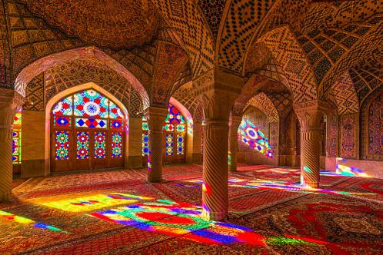
تغذیه چیست؟
رژیم غذایی یک موجود زنده چیزی است که می خورد، که تا حد زیادی با در دسترس بودن و خوش طعم بودن غذاها تعیین می شود. برای انسان، یک رژیم غذایی سالم شامل تهیه غذا و روش‌های ذخیره‌سازی است که مواد مغذی را از اکسیداسیون، گرما یا شستشو حفظ می‌کند و خطر ابتلا به بیماری‌های ناشی از غذا را کاهش می‌دهد.
منبع: ویکی پدیا، دانشنامه آزاد

Slide 6
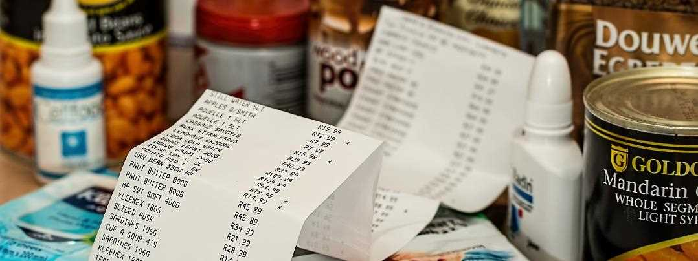
مواد مغذی برای چیست؟
ما تغذیه را فرآیند تهیه یا به دست آوردن غذای لازم برای سلامتی و رشد می نامیم. مواد مغذی هضم می شوند و بدن از آنها به عنوان منابع انرژی برای موارد زیر استفاده می کند:
A
B
C
حفظ عملکردهای حیاتی
تولید گرما
ترمیم بافت

Slide 7
عنوان فصل اینجاست
01
شرح فصل، اینترنت خود بسیار مهم است

Slide 8
چرا خوب غذا خوردن مهم است؟
حفظ می کند
توده عضلانی
سطح ویتامین ها / مواد معدنی را حفظ می کند
عملکردهای ایمنی را حفظ می کند
تضمین می کند
دریافت کالری

Slide 9
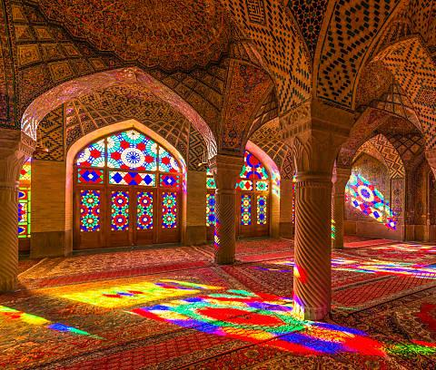
چرا خوب غذا خوردن مهم است؟
01 عنوان را اضافه کنید
لطفاً محتوای خاصی را در اینجا اضافه کنید، متن باید تا حد امکان مختصر باشد، توضیحات ساده، نه زیاد دست و پا گیر باشد، لطفاً محتوای خاصی را در اینجا اضافه کنید، متن باید تا حد امکان مختصر باشد، توضیحات ساده، نه خیلی دست و پا گیر باشد، توجه کنید
02 عنوان را اضافه کنید
لطفاً محتوای خاصی را در اینجا اضافه کنید، متن باید تا حد امکان مختصر باشد، توضیحات ساده، نه زیاد دست و پا گیر باشد، لطفاً محتوای خاصی را در اینجا اضافه کنید، متن باید تا حد امکان مختصر باشد، توضیحات ساده، نه خیلی دست و پا گیر باشد، توجه کنید

Slide 10
گروه های غذایی
1
میوه و سبزیجات
4
پروتئین
آنها حاوی ویتامین و مواد معدنی هستند. می تواند کلسترول را کاهش دهد. به هضم غذا کمک کند
لوبیا، نخود و عدس. همچنین ماهی منبع خوبی از پروتئین، ویتامین ها و مواد معدنی است… تخم مرغ منبع خوبی از پروتئین، ویتامین ها و مواد معدنی است. گوشت یکی از منابع اصلی ویتامین B12 است. گوشت قرمز شامل گوشت گاو، بره، گوزن و خوک است که همگی می توانند بخشی از یک رژیم غذایی سالم را تشکیل دهند
2
غذای نشاسته ای
سیب زمینی، نان، برنج و پاستا. منبع انرژی و فیبر ضروری، کلسیم، آهن و ویتامین‌ها
3
لبنیات
5
چربی
لبنیات و جایگزین های لبنی منابع خوبی از پروتئین و ویتامین ها هستند.
روغن و اسپرید. مقداری چربی در رژیم غذایی ما ضروری است اما بیشتر ما بیش از حد غذا می خوریم.

Slide 11
یک رژیم غذایی متعادل چگونه باید باشد؟
60%
15%
25%
کربوهیدرات ها
قندها، نشاسته ها و فیبرهای موجود در میوه ها، غلات، سبزیجات، محصولات لبنی و …
پروتئین
حبوبات، غلات و غلات کامل، آجیل و دانه‌ها، میوه‌ها، حیوانات…
چربی
آووکادو، پنیر، شکلات تلخ، تخم مرغ کامل، آجیل، روغن زیتون فوق بکر…

Slide 12
خوردن غذای مناسب
1
2
انرژی و مواد مغذی
ویتامین ها و مواد معدنی
مقدار مناسب انرژی (کالری) و مواد مغذی مورد نیاز بدن برای عملکرد صحیح را فراهم می کند
حاوی ویتامین ها و مواد معدنی کافی برای جلوگیری از بیماری های ناشی از کمبود
3
4
وزن متناسب
بیماری ها را کاهش می دهد
مقدار مناسب انرژی را برای رسیدن و حفظ وزن سالم فراهم می کند
خطر ابتلا به بیماری های مرتبط با رژیم غذایی را کاهش می دهد
مطالب در اینجا

Slide 13
ترک عادت هایش
یک لیست خرید تهیه کنید
فهرست شما باید به شما کمک کند تا فقط به راهروهایی که نیاز دارید راهنمایی کنید (و کمک کند از آنهایی که غذاهای تنقلات دارند اجتناب کنید!)
میان وعده ها را دنبال کنید
01
02
برای شروع، سعی کنید فقط یکی از میان وعده های معمولی یا نوشیدنی های شیرین خود را کنار بگذارید
دور از چشم، دور از ذهن
03
04
کاری متفاوت انجام دهید
چیپس ها و بیسکویت ها را در کمد نگه دارید یا حتی بهتر است اصلاً آنها را نخرید.
بسیاری از مواقع وقتی میان وعده می خوریم، به جای گرسنگی، حوصله مان سر می رود. وقتی هوس شدید، سعی کنید حواس خود را پرت کنید.

Slide 14
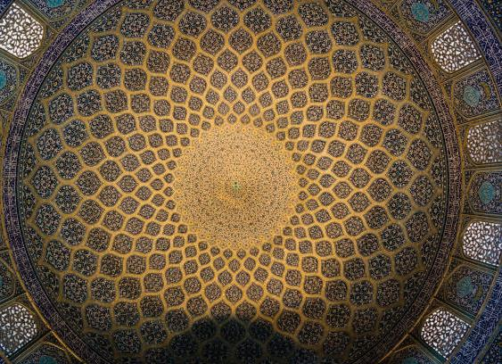
نقل قول معروف
“
با انتخاب سالم به لاغر، شما عشق به خود را به قضاوت خود انتخاب می کنید.
“
استیو مارابولی

Slide 15
50%
از قندی که ما مصرف می کنیم از غذاهای دلخواه می آید.
20%
از تمام کالری ها و چربی هایی که می خوریم از غذاهای دلخواه می آید
22,3%
از مصرف قند می آید
از نوشیدنی های شیرین

Slide 16
راهنمای Eatwell
هر روز حداقل 5 وعده از انواع میوه ها و سبزیجات بخورید.
نسخه های سبوس دار یا فیبر بالاتر با چربی، نمک و شکر اضافه شده کمتر را انتخاب کنید.
روغن های غیر اشباع را انتخاب کنید و در مقادیر کم استفاده کنید
حبوبات و حبوبات بیشتر، 2 وعده ماهی در هفته بخورید. گوشت قرمز و فرآوری شده را کمتر مصرف کنید.
گزینه های چربی کمتر و قند کمتر را انتخاب کنید.

Slide 17
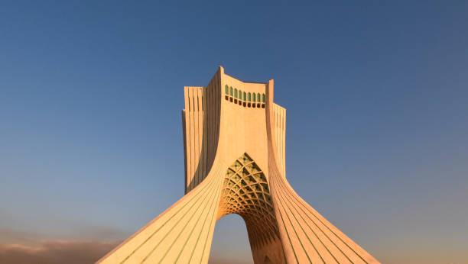
روز جهانی مصرف کننده
فقط در پاور پوینت کار می کند

Slide 18
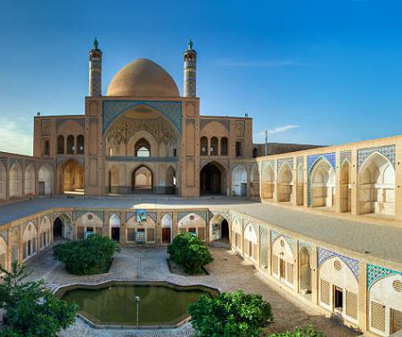
مطالب در اینجا
خوردن غذای مناسب
01 عنوان اضافه کن
لطفاً محتوای خاصی را در اینجا اضافه کنید، متن باید تا حد امکان مختصر باشد، توضیحات ساده، نه زیاد دست و پا گیر باشد، توجه کنید
02 عنوان اضافه کن
لطفاً محتوای خاصی را در اینجا اضافه کنید، متن باید تا حد امکان مختصر باشد، توضیحات ساده، نه زیاد دست و پا گیر باشد، توجه کنید
03 عنوان اضافه کن
لطفاً محتوای خاصی را در اینجا اضافه کنید، متن باید تا حد امکان مختصر باشد، توضیحات ساده، نه زیاد دست و پا گیر باشد، توجه کنید

Slide 19
مطالب در اینجا
ارائه پاورپوینت مدرنی را دریافت کنید که به زیبایی طراحی شده است. من امیدوارم و معتقدم که این الگو زمان، پول و اعتبار شما را جلب کند. آسان برای تغییر رنگ، عکس و متن. شما به سادگی می توانید مخاطبان خود را تحت تاثیر قرار دهید و زیبایی و جذابیت منحصر به فردی را به ارائه های خود اضافه کنید. من امیدوارم و معتقدم که این الگو زمان، پول و اعتبار شما را جلب کند. ارائه پاورپوینت مدرنی را دریافت کنید که به زیبایی طراحی شده است. شما به سادگی می توانید مخاطبان خود را تحت تاثیر قرار دهید و به ارائه های خود جذابیت و زیبایی بی نظیری اضافه کنید.
ارائه پاورپوینت مدرنی را دریافت کنید که به زیبایی طراحی شده است. آسان برای تغییر رنگ، عکس و متن.
نمونه کارها
ارائه

Slide 20
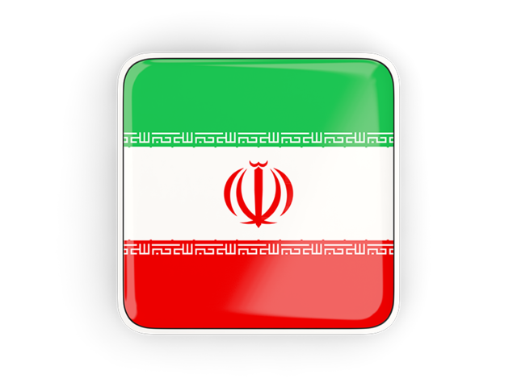
متشکرم
رنگ طلایی، کره و لیموی رسیده است.

Slide 21
آبنما
تصاویر :
pngwing.com
unsplash.com
pixabay.com
فونت ها:
گوتیک قرن (بدن)
ربات جسور
Montserrat ExtraBold

Slide 22
منابع

Slide 23
مجموعه آیکون های کاملاً قابل ویرایش: A

Slide 24
مجموعه آیکون های کاملاً قابل ویرایش: B

Slide 25
مجموعه آیکون های کاملاً قابل ویرایش: C

